Slide 1





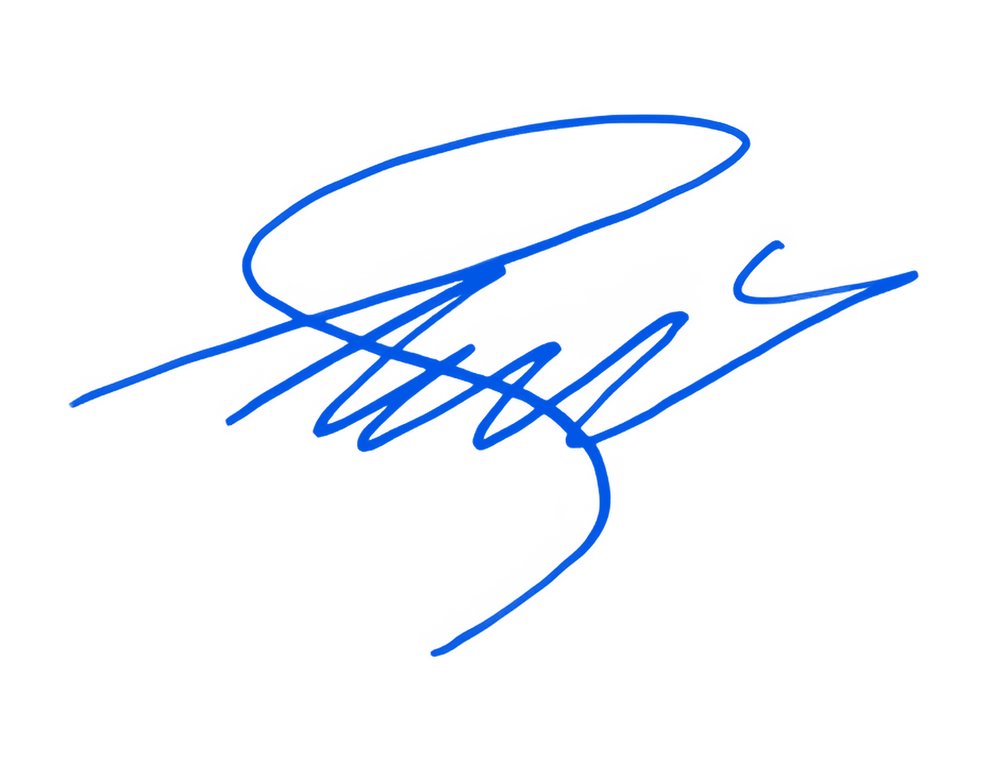
Google Developer Groups
On Campus Qassim
College of Computer
كلــــــــــيـــــــــــة الــــحـــــــــاســـــــب
الـنـادي الـطـلابـي
شهادة حضور
تشهد مجموعة قوقل للطلبة المطورين متمثلة بالنادي الطلابي بأن الطالب/ة :
<<name>>
قد حضر/ت <<event_name>>
بتاريخ <<event_date>> نتمنى دوام التوفيق والنجاح في مسيرتهم المهنية.
أ.عبدالله بن تركي الشاوي
مشرف النادي الطلابي

